Slide 1



Client 요청 순서
DB
Handler Chain
8. 쿼리문을 사용해서 요청을 처리
Client
Handler Mapping
*서버에서 처리. 개발자가 하지 않음
SqlMapper
(MyBatis)
*쿼리문을 짜기 위한 라이브러리
1. REQ
Interceptor
(Pre process)
4. URL
7. 요청
View
3. Mapping
Controller
Model
5. 요청
DAO
*요청만 처리
2.URL
Interceptor
(Post process)
6. 요청
dispatcher
Servlet
Service
*비즈니스 로직만 처리

Slide 2
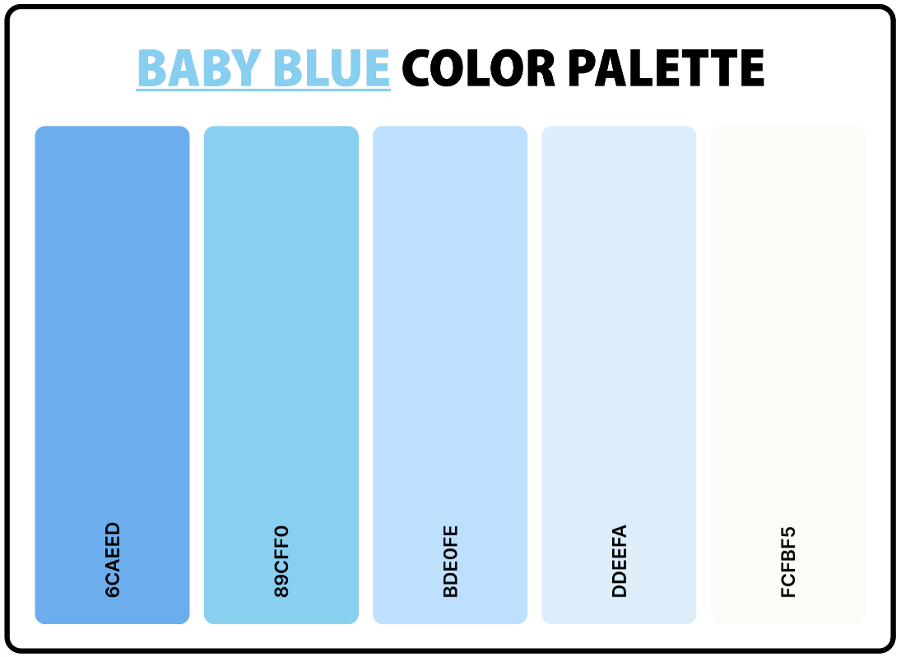

개발자 작성 순서 – 1. 기본설정
Repository 등록
DB
Pom.xml
1. Table 작성
Mybatis
Springframework
Apache
servlet
Client
properties
1. REQ
4. URL
db
DB정보 저장
3. Mapping
View
5. 요청
config
Handler Chain
ServletAppContext
2.URL
Handler Mapping
*서버에서 처리. 개발자가 하지 않음
DB연결
dispatcher
Servlet
Interceptor
(Pre process)
Controller
Interceptor
(Post process)

Slide 3





설정
스프링 초기 설정 패키지
프로젝트 작업 시 사용할 Bean들을 정의하는 클래스 - 로그인 여부에 따라 기능에 차이가 있어야 하므로 user빈을 Session 영역에 저장
스캔할 패키지 지정(controller, dao, service), 인터셉터 등
스프링 설정을 위한 AbstractAnnotation 클래스를 상속받아 구현
1
2
3
DB에 만든 테이블 관련 Bean 패키지(Bean 멤버변수 = DB테이블 속성 이름)
게시판 번호와 게시판 이름 설정, Getter&Setter 생성
게시글 테이블에 해당하는 빈: 게시글 번호, 제목, 내용, 글쓴이, 작성일 설정
게시판의 최소, 최대 페이지 번호, 이전, 다음페이지, 전체 페이지 개수, 현재 페이지 번호
사용자 테이블에 해당하는 빈: 사용자 정보에 대한 변수 설정&유효성 검사
1
2
3
4
사용자 비밀번호 및 아이디 중복 확인 검사 패키지
Validator 인터페이스를 상속받고, 입력한 비밀번호의 동일여부를 검사 → 이에 대한 에러 메시지를 properties에 등록하고, UserController에도 등록. 회원가입시만 아이디 중복 확인하고 로그인 때는 검사하지 않도록 빈 이름을 joinBean으로 한정
인터셉터 패키지: controller 호출 전후에 수행되어 controller 제어
로그인 여부에 따라 접근할 수 있는 페이지가 다르므로, 로그인 하지 않은 경우 user/not_login 페이지로 이동 - loginBean 생성자를 통해 받아서 로그인 여부 판단. servletApp에 인터셉터 등록
TopMenu는 모든 화면이 뜨므로, interceptor를 이용해 모든 요청에 대해 topMenuList를 가져오고, request 영역에 attribute를 등록(“team”) 이후 로그인 여부에 따라 뜰 수 있는 화면이 다르도록 설정
게시글 작성자가 아닌 사용자가 수정/삭제하지 못하도록 구현. 로그인 사용자와 게시글 작성자의 idx를 비교하고 같지 않으면 접근 차단 후 not_writer 페이지로 이동
1
2
3
고정된 상수 값을 저장할 properties 파일 폴더
DB와 연결하기 위한 정보를 저장(ServletApp에 접속코드와 연결)
유효성 검사에 대한 에러 메시지 세팅, ServletApp에 등록
한 페이지당 페이지 개수와 페이지에서 보여지는 인덱스 번호 개수 지정
1
2
3

Slide 4
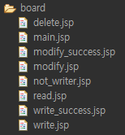

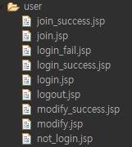
View
1
2
3
4
5
6
7
8
게시판
게시글 삭제 시 확인창 팝업, 게시판 메인 페이지로 이동
게시판 메인 페이지 → 게시글 리스트 조회
게시글 수정 시 확인창 팝업, 게시글 수정 페이지로 이동
게시글 수정 페이지
WriterInterceptor에서 게시글 작성자와 로그인 사용자가 다를 시 반환되는 페이지
게시글 제목을 선택하면 board_info_idx와 content_idx로 해당 게시글을 볼 수 있는 페이지
게시글 작성 완료 시 뜨는 페이지
게시글 작성 페이지: 글 제목과 내용을 쓰지 않으면 오류가 뜨도록 Content빈에서 유효성 검사
반복되는 화면(상단 메뉴바, 하단부) 페이지를 저장한 폴더
하단부(푸터): 사업장 기본 정보 등
상단 메뉴(메인 메뉴) : jstl의 taglib을 이용해 root 경로를 지정하여 링크 설정 - 인터셉터 : 로그인 여부에 따라 다른 메뉴가 보이도록 설정
1
2
회원관리를 위한 폴더
가입완료시 페이지. user/login으로 하이퍼링크
회원가입 페이지, 아이디 중복 확인 : 스크립트를 통해 중복 확인 가능, User_idx반환값을 위해 hidden태그를 추가하고 이 값으로 Validator에서 유효성 검사
로그인 실패 페이지: UserController에서 로그인 실패 시 매핑. C태그를 이용해 fail변수가 true이면 경고를 띄우고, controller에서 이를 login.jsp로 전달한다
로그인 성공 페이지: UserController에서 로그인 성공 시 매핑
로그인 페이지 : 로그인 여부에 따라 기능 차이가 있어야 하므로, UserBean을 세션영역에 저장 후 RootApp에 추가
로그아웃 페이지
회원정보 수정이 성공했을 때 페이지
회원정보 수정 페이지 : 이름, 아이디 변경불가(readonly)
로그인하지 않았을 때, 로그인 시 사용할 수 있는 페이지에 접근할 경우 뜨는 페이지
1
2
3
4
5
6
7
8
9
첫화면
HomeController에서 넘김

Slide 5



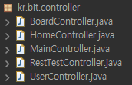
Mapper → Dao → Service → Controller
SQL을 호출하기 위한 Mapper 인터페이스 패키지
자동생성 값을 content_idx에 저장, 게시글 작성, 수정
상단 메뉴를 클릭했을 때 각 게시판에 맞는 게시판 메인 페이지로 연결 - Board_info_table에서 idx, name을 가져와 BoardInfo리스트로 변환 - ServletApp에 매퍼 등록
사용자 정보를 조회하여 아이디 중복 확인(RestTestController) 신규회원 INSERT 추가, 회원정보 수정 SQL문 추가
1
2
3
Data Access Object : DB에 직접 연결
BoardMapper 자동주입 받아 addContent 함수의 content 객체 매개변수를 넣어서 실행. 게시판 번호에 해당하는 게시글을 List로 받아와 리턴
TopMenuMapper 자동주입 받아 매퍼에서 반환된 값을 List에 저장, 반환
UserMapper 자동주입받아 User빈을 매개로 회원조회, 가입, 정보수정
1
2
3
컨트롤러와 DAO사이에서 비즈니스로 로직*을 수행하는 서비스 패키지
Content빈을 매개로 BoardDao함수 실행
TopMenuDao를 자동주입하여 상단 메뉴를 가져옴
User빈을 매개로 UserDao의 함수 실행
*비즈니스 로직: 사용자 니즈에 맞게 구현
1
2
3
컨트롤러
boardService 자동주입, 로그인 정보 세션에 저장, board_info_idx를 통해 게시글 조회/작성/수정/삭제
게시판 경로에 대한 매핑작업
서버 실행 시 main으로 이동
UserMapper의 id 중복확인과 연결 : UserService를 사용 후 참/거짓 반환
회원가입과 로그인에 대한 매핑 – 유효성 검사 - modelAttribute로 들어온 BindingResult에 에러여부 확인 - @initBinder을 추가하면 validator을 추가로 실행 - UserService를 이용할 수 있도록 @AutoWired를 이용해 주입받고, join_pro에서 service를 이용해 호출
1
2
3
4
5

Slide 6
데이터베이스!
Board_info_table
User_table
Content_table
Mapper
SQL 시행
주입
Board/main.jsp
Board/read.jsp
DAO
Service
게시판정보 번호,
제목,페이지 수
주입
삭제 요청
주입
작성자,날짜,제목,내용
Board/write.jsp
BoardController
HomeController
MainController
RestTestController
UserController
제목,내용 삽입
처리요청
작성자, 작성일, 제목 내용
Board/modify.jsp
제목,내용 수정
사용자
요청
팀별 게시글 목록
각 링크 요청
Main.jsp
끼어들기
joinBean
modifyBean
아이디, 비번
Interceptors
사용자 정보
사용자 정보
User/login.jsp
User/join.jsp
User/modify.jsp

